Slide 1
Nuevo Plan de Marketing Turístico Internacional de Chile · 2023/2027

Slide 2
INDICE
Nuevo Plan de Marketing Turístico Internacional de Chile · 2023/2027
Diagnóstico y Estudio de mercado
Estrategia
Segmento MICE
Acciones

Slide 3
Diagnóstico y estudio de mercado

Slide 4
01. Situación general del turismo hacia Chile
Chile pierde mercado desde 2017 por factores externos al marketing turístico
Situación económico-social de Argentina
I 01

Slide 5
01. Situación general del turismo hacia Chile
Chile pierde mercado desde 2017 por factores externos al marketing turístico
Situación económico-social de Argentina
Estallido social 2019
I 01

Slide 6
01. Situación general del turismo hacia Chile
Chile pierde mercado desde 2017 por factores externos al marketing turístico
Situación económico-social de Argentina
Covid-19 y sus restricciones
Estallido social 2019
I 01

Slide 7
01. Situación general del turismo hacia Chile
Chile pierde mercado desde 2017 por factores externos al marketing turístico
Situación económico-social de Argentina
Covid-19 y sus restricciones
Gestión de migraciones
Estallido social 2019
I 01

Slide 8
01. Situación general del turismo hacia Chile
Consecuencias inmediatas
Pérdida de:
Comercialización
I 02

Slide 9
01. Situación general del turismo hacia Chile
Consecuencias inmediatas
Pérdida de:
Comercialización
Conocimiento del destino en el canal comercial
I 02

Slide 10
01. Situación general del turismo hacia Chile
Consecuencias inmediatas
Pérdida de:
Comercialización
Conocimiento del destino en el canal comercial
Conectividad
I 02

Slide 11
02. Situación de conectividad
Vuelos internacionales directos a Santiago de Chile (2022)
18
Países conectados
4,904,377
Asientos
17
Aerolíneas
Aún no se han recuperado los niveles pre-pandemia
-1
-18.6%
-1
Load factors saludables "long-haul"
43.8%
Oportunidades de ocupación en "low cost" regionales
Low cost carriers
75.7%
Alta conectividad con países vecinos
85%
Full service carriers
Load factor medio
I 03

Slide 12
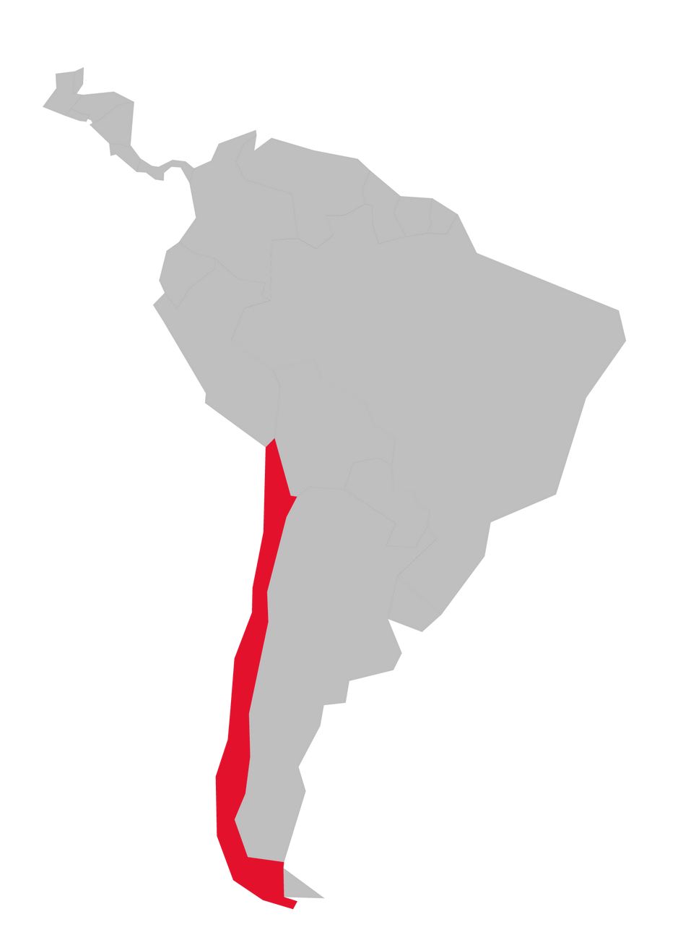
03. Competitividad
Competidores por paisaje
Al comparar paisajes Argentina es único gran competidor
Al comparar actividades turísticas (Hiking, naturaleza, city breaks) entran más competidores
Argentina
Competidores por producto turístico
CHILE
Brasil
Argentina
Perú
Colombia
Nueva Zelanda
Costa Rica
Bolivia
Ecuador
I 04

Slide 13
04. Situación de mercados
Mercados regionales y limítrofes
Mercados larga distancia
Alta dependencia
Situación de Chile en Australia
Óptima conectividad y ubicación como puerta de entrada a Latinoamérica
España
Alemania
Francia
Perú
Brasil
Argentina
UK
Canada
Australia
La competitividad de Chile en Australia se ve afectada por las medidas migratorias
Bolivia
Colombia
EEUU
Aportan volumen y distribución territorial
Aportan volumen
de divisas y gastos
I 05

Slide 14
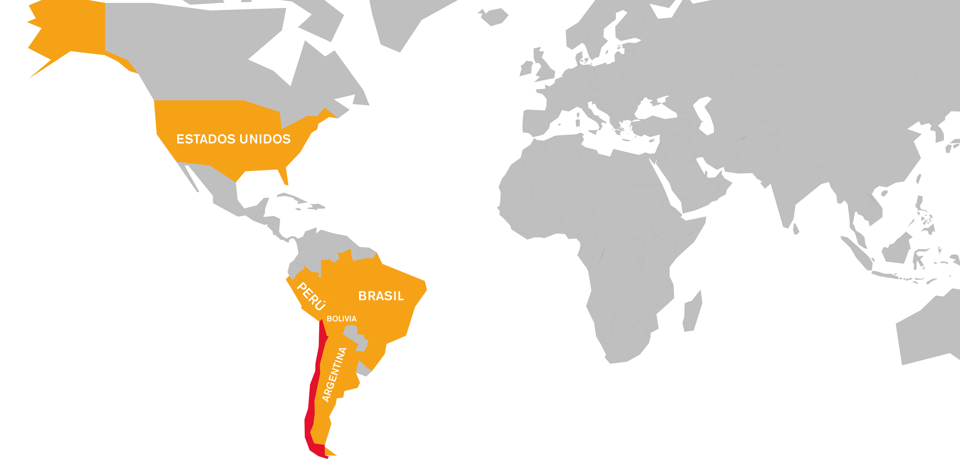
04. Situación de mercados
EEUU
Argentina, Brasil, Perú, Bolivia y EEUU son los principales mercados de turismo internacional de Chile
Brasil
Perú
CHILE
Bolivia
Argentina
I 06

Slide 15
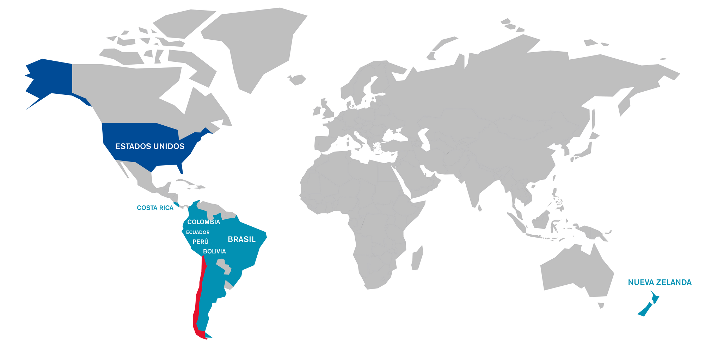
04. Situación de mercados
EEUU es el 4º mercado en volumen de visitantes a Chile
Sin embargo este mercado elige a Chile en 8º lugar entre nueve países competidores
1
6
Costa Rica
Ecuador
2
7
Colombia
Nueva Zelanda
3
8
Perú
Chile
4
9
Brasil
Bolivia
CHILE
5
Argentina
I 07

Slide 16
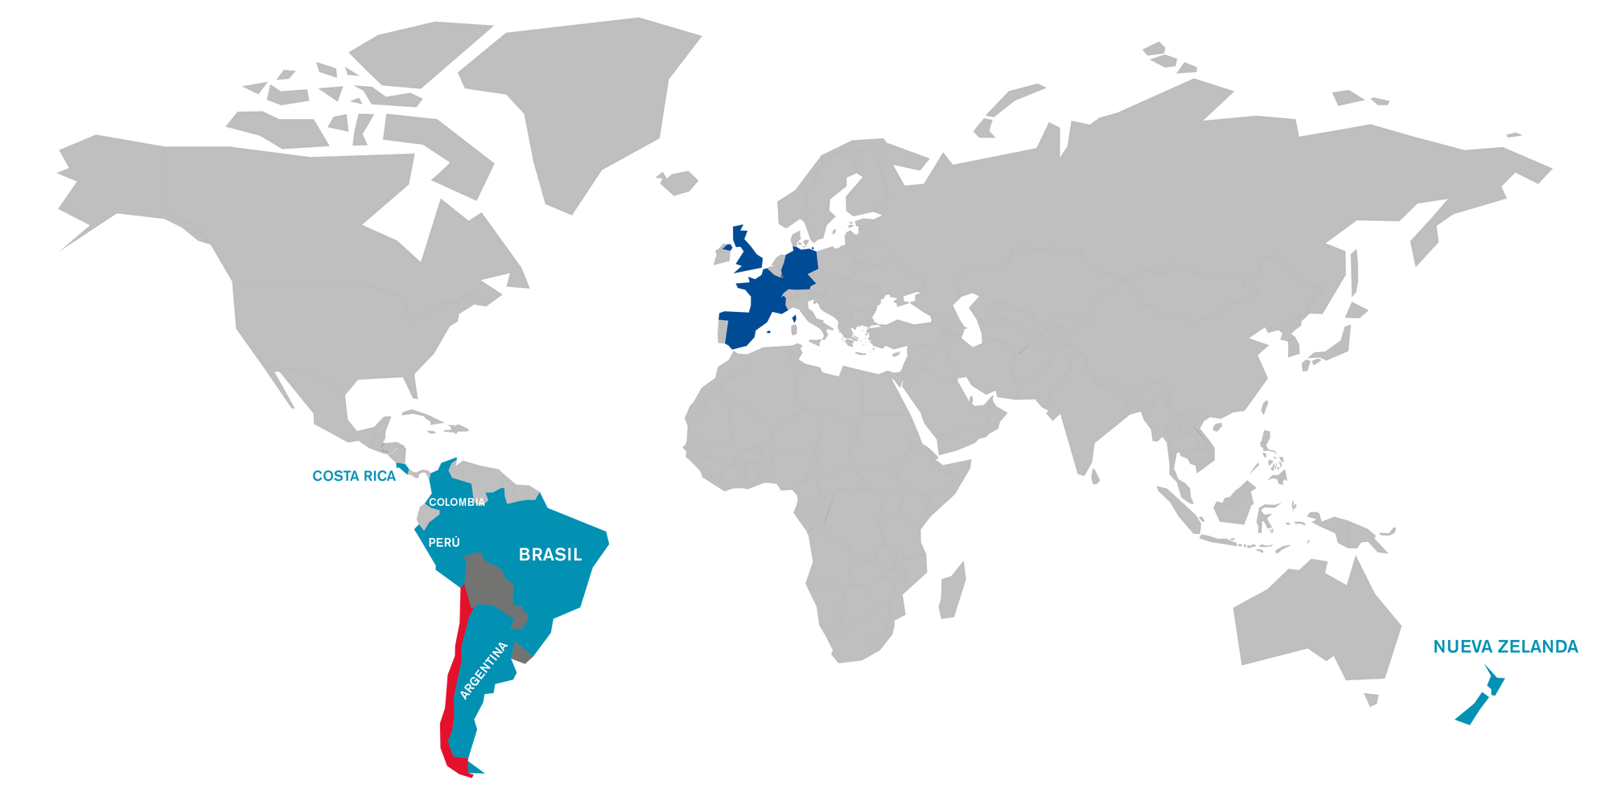
04. Situación de mercados
Europa como mercado agregado supera a EEUU en llegadas a Chile
Este mercado elige a Chile en
Alemania España Francia UK
6º lugar entre nueve países competidores
1
6
Brasil
Chile
2
7
Argentina
Costa Rica
3
8
Perú
Ecuador
4
9
Nueva Zelanda
Bolivia
CHILE
5
Colombia
I 08

Slide 17
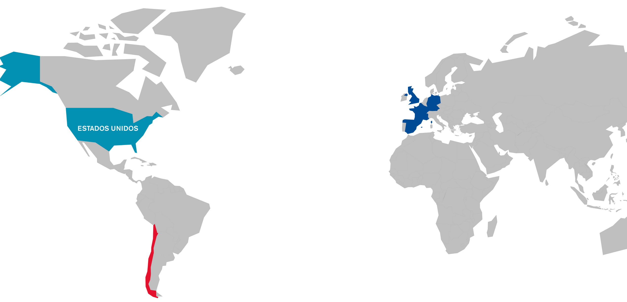
04. Situación de mercados
316K
367K
301K
Llegadas
225K
Divisas
EUROPA
EEUU UE
EEUU UE
20
Estacionalidad*
Europa como mercado integrado es más atractivo que Estados Unidos...
14
0,37
0,36
Estadia
CHILE
EEUU UE
EEUU UE
*Gini index: A menor valor mejor situación
I 09

Slide 18
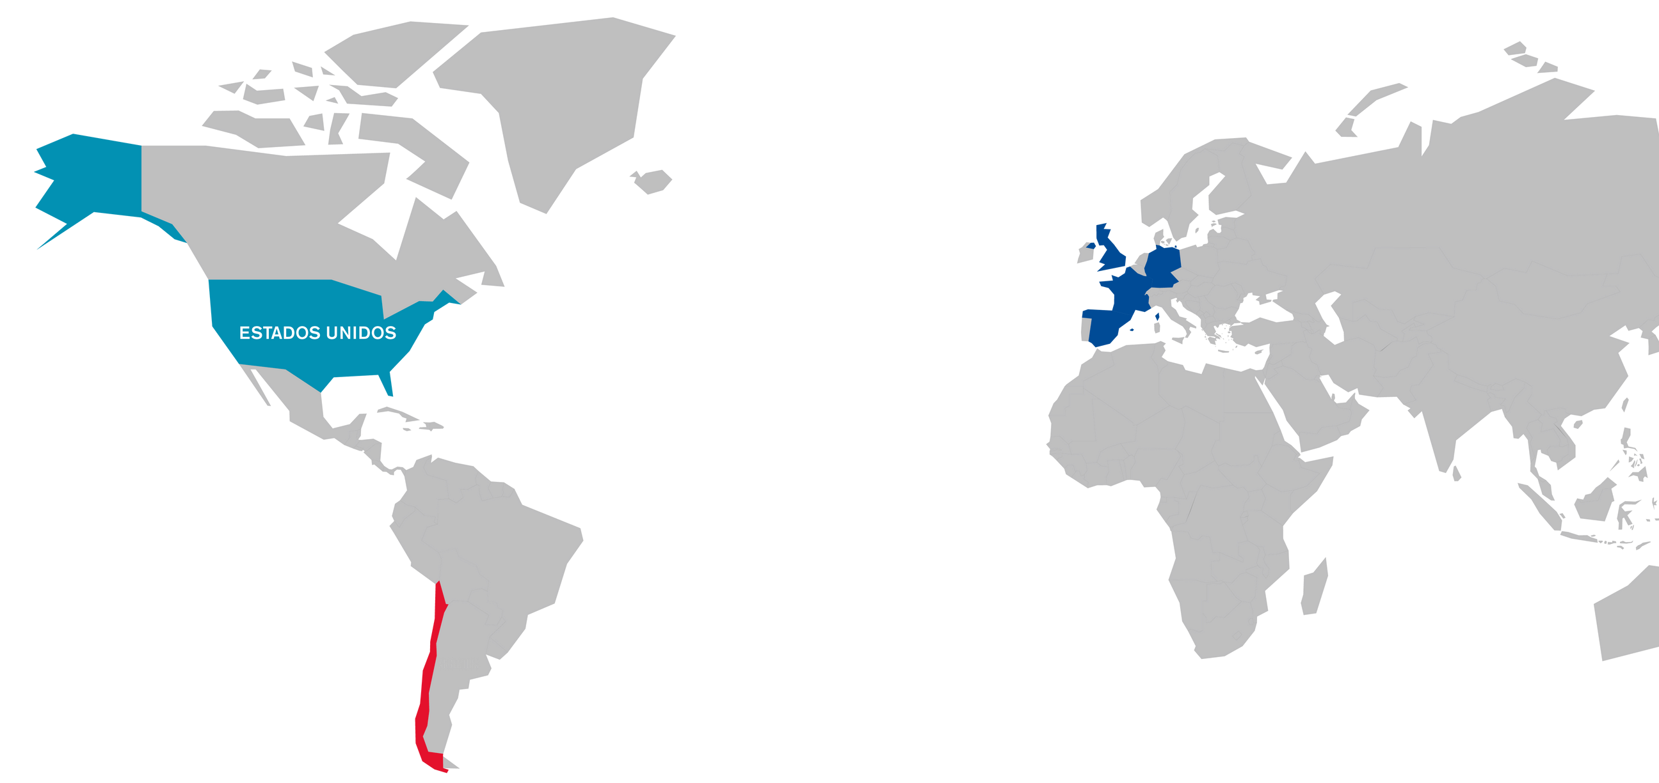
Europa
04. Situación de mercados
28
VUELOS POR SEMANA
EEUU
50
VUELOS POR SEMANA
Sin embargo Europa tiene menos conectividad respecto a Estados Unidos
CHILE

Slide 19
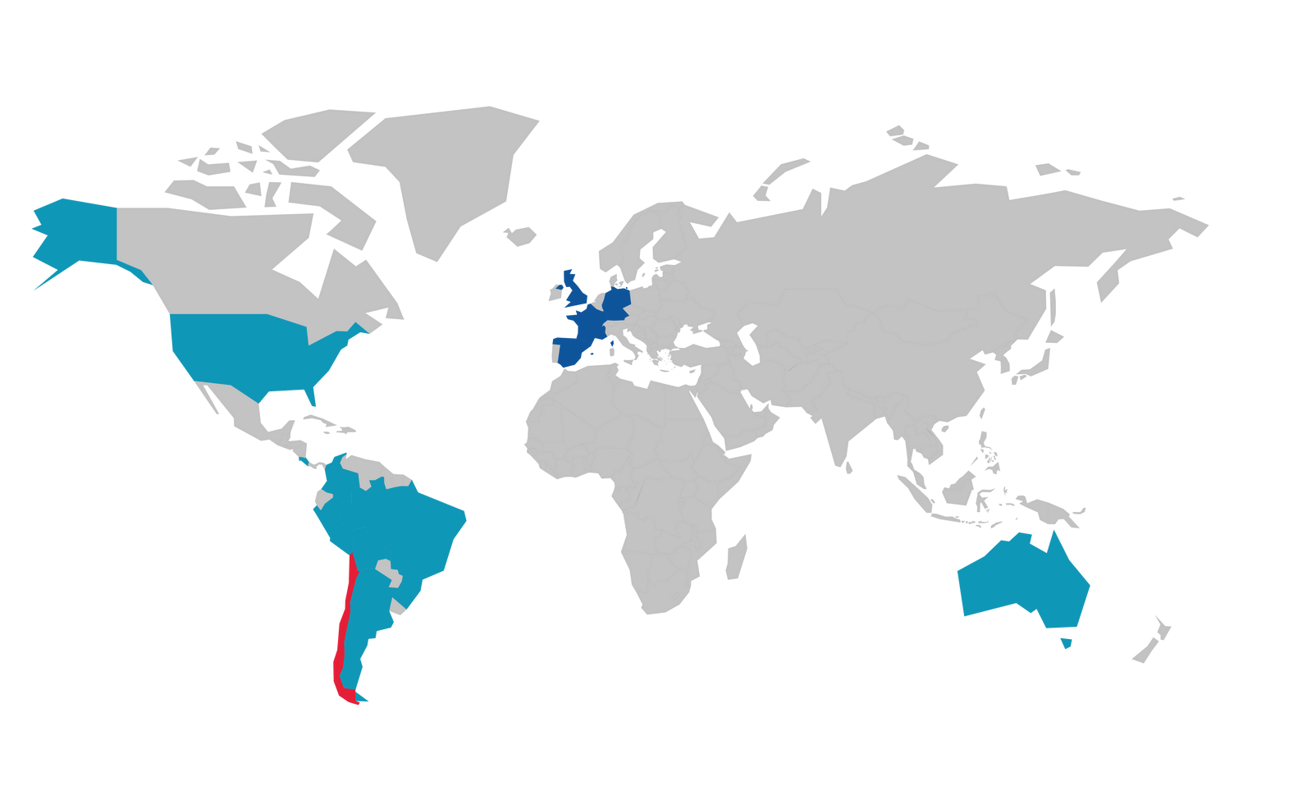
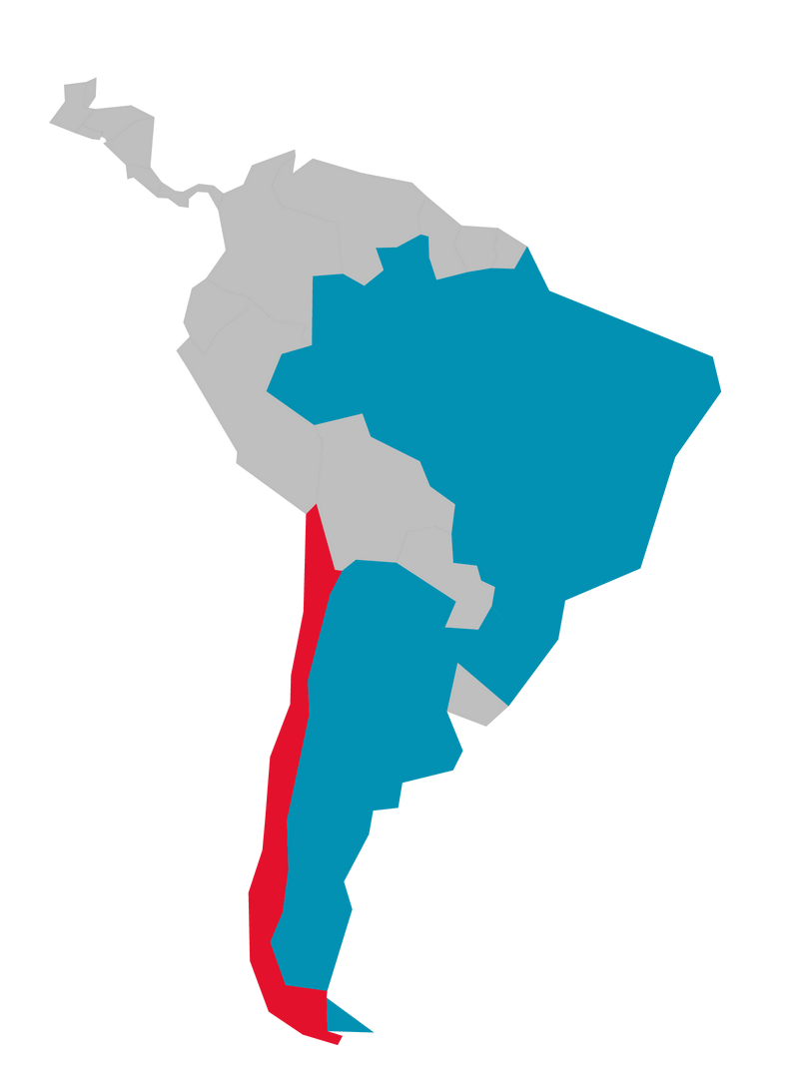
04. Situación de mercados
VERANO
Llegadas en verano a Chile
Todos los mercados viajan en verano
INVIERNO
Llegadas en invierno a Chile
Mercados regionales y limítrofes ayudan a desestacionalizar y distribuir
Alemania España Francia UK
USA
Brasil
Colombia
Perú
Brasil
Australia
CHILE
Argentina
Bolivia
CHILE
CABA
Argentina

Slide 20
01.
La oferta turística de Chile encaja con las nuevas necesidades de segmentos:
04. Tendencias
02.
Aumento $
=
Alta Distancia
Foco Segmento
UPSCALE
Actividades al aire libre Lugares remotos Actividad física, etc.
Energía
Combustible
Inflanción
05.
Tendencias digitales evolucionan la forma de promocionar el turismo (metaverso, Google My Maps, Inteligencia Artificial – ChatGPT, NFTs)
03.
Oportunidad de captar segmentos upscale de grandes capitales sudamericanas (Buenos Aires, Lima, Bogotá, otros de Brasil etc.)
04.
Crecimiento de segmentos de honeymooners
y cruceristas de exploración

Slide 21
05. Imagen y posicionamiento de Chile
Fortalezas
Oportunidades
Debilidades
Amenazas
Posicionamiento internacional consolidado en:
Agregar un baseline a la marca gráfica turística
Desconocimiento de destinos emergentes en mercados lejanos
Percepción de destino
complejo a visitar
Bajos presupuestos para promoción turística en comparación a competidores
Principales barreras para viajar a Chile:
Posicionamiento emergente de la astronomía y la ruta de los parques Patagonicos
Naturaleza y aventura Parques naturales Hiking, trekking
Vino
Precio Distancia Conectividad
Generar itinerarios

Slide 22
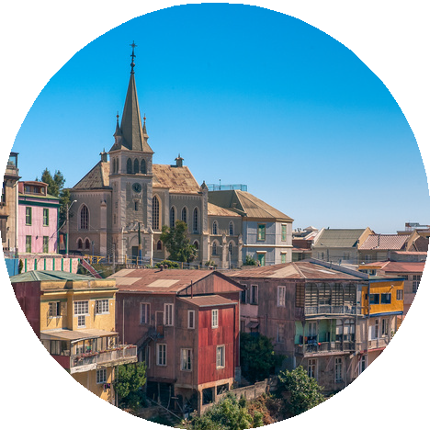
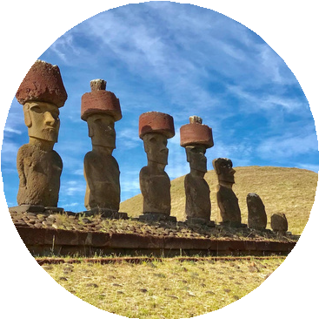
06. Oferta para marketing
Posicionados
Emergente
Desafíos y oportunidades
+
Santiago
Valparaíso
Torres de Paine
Ruta Parques Patagonicos
DESTINOS
Posicionamiento
NATURALEZA Y AVENTURA EN PARQUES NACIONALES
Rapa Nui
Atacama
Mercados
Posicionados
Emergentes
Desarrollo de producto
EXPERIENCIAS
Lejanos
Naturaleza
Aventura deporte
Vino y gastronomía
Astronomía
Cruceros de expedición
Termas
Necesidad de rutas de nivel exportable internacional
Regionales
Vino y gastronomía
Vida urbana
Ski
Compras
Limítrofes
Playa
Compras

Slide 23
Estrategia

Slide 24
01. Plan de marketing turístico internacional
MAYOR CONTRIBUCIÓN DEL TURISMO RECEPTIVO A LA ECONOMÍA DE CHILE
RECUPERAR VOLUMEN
AUMENTAR IMPACTO POSITIVO
Objetivo medio plazo (año 3-5)
DISTRIBUIR IMPACTO POSITIVO
Objetivo medio-largo plazo (+5 años)
Objetivo inmediato (año 1-2)
Recuperar...
Promocionar...
OBJETIVOS
Aumentar gasto
promedio:
Conectividad
Awareness e imagen
Trade
Promocionar experiencias Captar mercados Segmentos upscale
Nuevos destinos
Turismo contra-estacional
Madurar oferta (área desarrollo)

Slide 25
01. Plan de marketing turístico internacional
MAYOR CONTRIBUCIÓN DEL TURISMO RECEPTIVO A LA ECONOMÍA DE CHILE
RECUPERAR VOLUMEN
AUMENTAR IMPACTO POSITIVO
Objetivo medio plazo (año 3-5)
DISTRIBUIR IMPACTO POSITIVO
Objetivo medio-largo plazo (+5 años)
Objetivo inmediato (año 1-2)
PILARES ESTRATÉGICOS
Ser audaces
Ser simples
Ser innovadores
Ser efectivos y eficientes
Ser específicos
Decisiones nuevas, trabajar juntos, tolerar el cambio
Facilitar al viajero la comprensión y su viaje a Chile
Hacer las cosas de forma diferente y aprovechar tendencias
Optimizar resultados con pocos recursos
Personalizar mensajes concretos para nuestros viajeros

Slide 26
¿Cómo recuperar volumen?

Slide 27
01 Desarrollo del branding turístico de Chile
02. ¿Cómo recuperar volumen?
Conceptos de branding
estratégico a largo plazo
Definir baseline
Ejemplos

Slide 28
01 Desarrollo del branding turístico de Chile
02. ¿Cómo recuperar volumen?
Simplificar y facilitar nombres de destinos y experiencias (autoexplicativos)
Nombre actual
Nombre propuesto
Nombre actual
Nombre propuesto
CENTRO, SANTIAGO, Y VALPARAÍSO
SANTIAGO, VALPARAÍSO & WINE EXPERIENCE
NATURALEZA
NATURALEZA Y
PARQUES NACIONALES
EXPERIENCIA
DESTINO
SUR, LAGOS Y VOLCANES
BOSQUES, LAGOS, Y VOLCANES
CULTURA
CULTURA, PATRIMONIO UNESCO Y TURISMO INDIGENA

Slide 29
02. ¿Cómo recuperar volumen?
02 Estrategia comercialización, promoción, capacitación
FOCO
MERCADOS
ESTRATEGIA 360º
B2B
B2C
FORTALECER EL "TRADE"
AWARENESS Y APOYO AL "TRADE"
· RRPP > GENERAR AWARENESS
Brasil
Francia
España
Alemania
Reino Unido
EEUU
ESTRATEGIA
90º
· B2B Y "CALL TO ACTION"
Australia
CABA
Colombia
México
COOPERACIÓN CON REGIONES
MANTENIMIENTO VOLUMEN Y DISTRIBUCIÓN TERRITORIAL
LIMÍTROFES INMEDIATOS
Argentina
Bolivia
Perú

Slide 30
Cambio de formatos promocionales y foco en soporte al canal comercial (trade)
02. ¿Cómo recuperar volumen?
03
¿Cuáles son los principios de trabajo?
Optimizar costos
Aumentar participación del trade

Slide 31
Cambio de formatos promocionales y foco en soporte al canal comercial (trade)
02. ¿Cómo recuperar volumen?
03
Fam trips, webinars, roadshows & workshops, ferias
Más campañas específicas (reducción campañas generales)
Más press trips y reportajes especializados
Capacitar al trade, en origen y en destino
¿Para qué acciones aplica?
Foco en canales de soporte a la comercialización
Mensajes personalizados por mercado, segmento y canal
Propuestas atractivas: itinerarios, clubes y producto

Slide 32
¿Cómo aumentar el impacto positivo del turismo?

Slide 33
03. ¿Cómo aumentar el impacto positivo del turismo?
01
Involucrando al sector
público/privado

Slide 34
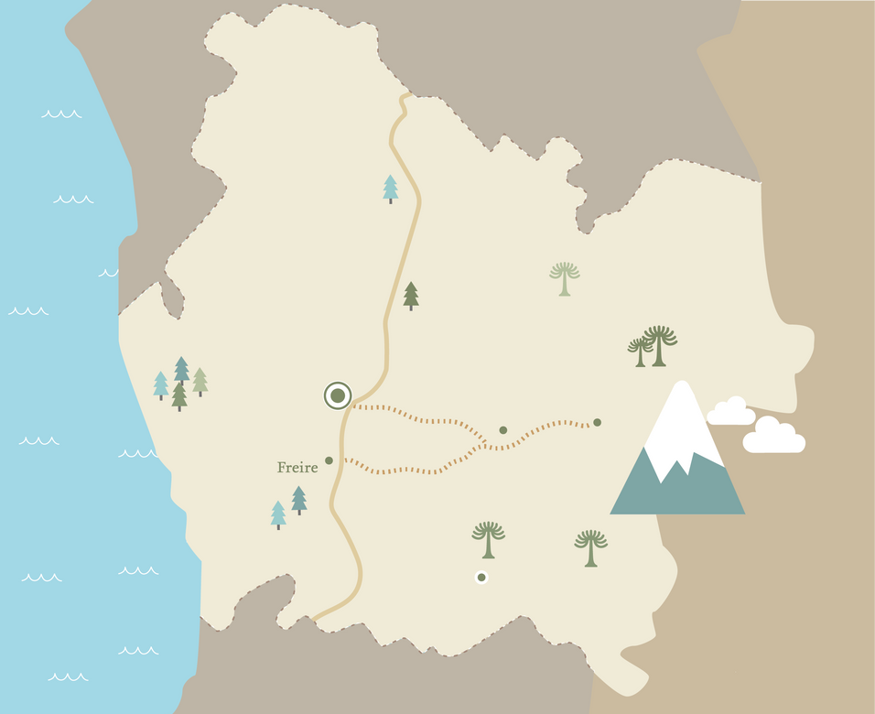
03. ¿Cómo aumentar el impacto positivo del turismo?
02
Canalizando la promoción hacia la comercialización:
Itinerarios temáticos
Rutas turísticas
Clubes de producto
Travel planner digital
IA que estructure oferta de cada itinerario
Temuco
Milipeuco
Pucón

Slide 35
03. ¿Cómo aumentar el impacto positivo del turismo?
03 Unidad de inteligencia de marketing turístico
Inteligencia de mercados
Ejemplos
PPRR en origen Digital inputs Plataformas

Slide 36
¿Cómo distribuir el impacto positivo del turismo?

Slide 37
01
04. ¿Cómo distribuir el impacto positivo del turismo?
02
03
Cooperando con
las Regiones
Cooperando para
conectividad
Trabajando con organismos de posicionamiento internacional
Ejemplos
Ejemplos
y otros.
ATTA

Slide 38
04
04. ¿Cómo distribuir el impacto positivo del turismo?
Cooperando con el trade y sector público de Chile para:
Planificar, ejecutar y evaluar las acciones de marketing
Ejemplos

Slide 39
01
04. ¿Cómo distribuir el impacto positivo del turismo?
Cooperación con las Regiones
Las regiones son socios estratégicos en la implementación del plan.
Se recomienda a las Regiones realizar su plan de promoción turística internacional alineado a la estrategia del PMTI, para optimizar esfuerzos y resultados, ser más eficientes y eficaces en la promoción.
Ideal levantar FNDR con foco en la promoción de su destino para realizar acciones específicas de su interés según las características de La Región.
Debido a la política de descentralización de Chile, es de suma importancia que los Gobernadores, Core y Municipalidades estén capacitados sobre la relevancia de la industria del turismo como un sector importante de desarrollo para La Región. Que conozcan el PMTI facilita la hoja de ruta conjunta además del desarrollo de un plan Regional dentro de ese marco estratégico, con fondos FNDR. De esta forma, Chile en su conjunto, podría tener un mayor impacto en la promoción internacional por optimización de recursos y mensajes clave estratégicos más contundentes.

Slide 40
04. ¿Cómo distribuir el impacto positivo del turismo?
PARTNER ESTRATÉGICO | ACTIVIDADES A REALIZAR | TIMINGS | TARGET
SERNATUR Regional, Gobernadores, CORES, Municipalidades. | Levantar las problemáticas de las Regiones sobre la promoción internacional, tanto limítrofe como de larga distancia. Capacitación a las Regiones y sus empresarios sobre el PMTI, los contenidos clave, los mercados y segmentos a trabajar, las acciones a llevar a cabo, y las coordinaciones necesarias con Las Regiones. El objetivo es que todos puedan participar en la promoción internacional bajo los mismos criterios y storytelling. Creación de los Grupos de Trabajo (GdT/WG) para la promoción internacional a nivel regional. Apoyar con las convocatorias al sector privado de la región para coordinar la ejecución de las acciones del PMTI. Trabajar con las Regiones en las siguientes acciones del PMTI, a través de los GdT: Desarrollo de planes de acción cooperada con cada Región, tanto para la promoción limítrofe como para el resto. Ejecución de las campañas de promoción limítrofe acordadas SERNATUR-Regiones. Desarrollo de itinerarios: levantamiento de itinerarios por región (experiencias, destinos únicos y emergentes) Fam y press trips: colaboración para su ejecución en la región (recursos y de apoyo de los empresarios) Capacitación / webinars específicos: ej. presentar Cultura mapuche, destino Isla Rapa Nui, etc. Workshops, ferias y eventos: potenciar a las regiones realizando activaciones (ej. Exposición de joyería mapuche, bailes, exposición de fotografías etc.) Material soporte: que las regiones puedan producir su propio material audiovisual alineado al PMTI. Levantamiento de inteligencia de mercado desde las regiones | Puntos 1 a 4.i desde junio a octubre. Resto de puntos, desde noviembre en adelante | SERNATUR Regional Gobernadores Líderes regionales + encargados de los planes de marketing regionales Sector privado turístico regional
Matices y recomendaciones para la difusión y trabajo conjunto
Documentos de trabajo y control
Apoyar a levantar recursos desde los FNDR regionales para que puedan unirse a más actividades de promoción internacional.
Hojas de rutas y control de KPI trimestral/semestral
Comunicación trimestral/semestral dependiendo del tema

Slide 41
04. ¿Cómo distribuir el impacto positivo del turismo?
Hoja de ruta (tentativa)
2023
2024
Presentar PMTI a Gobernadores, Cores y municipalidades
Presentar PMIT a SERNATUR Regional
Comienzo de proceso para establecer un plan conjunto
Definición de presupuestos cooperados con Regiones e instituciones
Capacitación a las aéreas de trabajo la agenda conjunta.
Kick off ejecución de plan de promoción 2024
Ejecución cooperada con Regiones e instituciones
Reunión de seguimiento planes conjuntos
Reunión de seguimiento planes conjuntos
Reunión de cierre planes conjuntos
REGIONES
Jul
Agt
Sept
Oct
Nov
Dic
En
Feb
Mar
Abr
May
Jun
Jul
Agt
Sept
Oct
Nov
Dic
Sector Público
Levantamiento de inquietudes de Regiones
Levantamiento de itinerarios
Hoja de ruta y KPI de trabajo con las regiones
Reporte inteligencia de mercados desde Regiones
Reporte inteligencia de mercados desde Regiones
Reporte inteligencia de mercados desde Regiones
Inicio exploración Inteligencia de mercados desde Regiones
Inicio implementación Gestión de Crisis para promoción turística
Cada Región tendrá sus tiempos dependiendo de la adjudicación de sus fondos. Se recomienda tomar como referencia estos timing al momento de comenzar a trabajar.
Notes:
Las hojas de ruta deben salir luego de las negociaciones entre las partes. Esta es una propuesta referencial en base al plan de trabajo propuesto, que puede ser modificada por el secretario ejecutivo de SERNATUR central y el responsable de SERNATUR Regional, junto con los socios estratégicos, a medida que se cierre la planificación con cada actor.

Slide 42
Segmento MICE

Slide 43
Puntos clave del sector MICE chileno
01. Situación actual segmento MICE
01
Recuperación
Recuperación a buen ritmo.
Recuperar la conectividad internacional es clave para la captación de más reuniones y eventos.
I 32

Slide 44
Puntos clave del sector MICE chileno
01. Situación actual segmento MICE
01
Recuperación
Recuperación a buen ritmo.
Recuperar la conectividad internacional es clave para la captación de más reuniones y eventos.
02
Colaboración para la competitividad
Prescriptores de reuniones
Convention Bureaus
Proveedores MICE.
I 32

Slide 45
Puntos clave del sector MICE chileno
01. Situación actual segmento MICE
01
Recuperación
Recuperación a buen ritmo.
Recuperar la conectividad internacional es clave para la captación de más reuniones y eventos.
02
Colaboración para la competitividad
Prescriptores de reuniones
Convention Bureaus
Proveedores MICE.
03
Posicionamiento
Marca Chile MICE no está suficientemente consolidada internacionalmente.
Sostenibilidad como elemento clave.
I 32

Slide 46
Puntos clave del sector MICE chileno
01. Situación actual segmento MICE
01
Recuperación
Recuperación a buen ritmo.
Recuperar la conectividad internacional es clave para la captación de más reuniones y eventos.
02
Colaboración para la competitividad
Prescriptores de reuniones.
Convention Bureaus.
Proveedores MICE.
03
Posicionamiento
Marca Chile MICE no está suficientemente consolidada internacionalmente.
Sostenibilidad como elemento clave.
04
Condicionantes de la oferta MICE
Condicionantes positivos:
Interés por destinos menos conocidos.
Demanda de actividades de naturaleza, deporte y aventura.
Condicionantes adversos: Reuniones e incentivos más cortos. Menor presupuesto.
Menor distancia de la sede de la empresa.
I 32

Slide 47
Puntos clave del sector MICE chileno
01. Situación actual segmento MICE
05
Oferta y destinos MICE
Gran variedad de destinos y experiencias auténticas.
Falta fortalecimiento y estabilidad financiera de los Convention Bureaus.
Poco conocimiento de destinos más allá de Santiago
Oferta limitada de grandes centros de convenciones.
I 32

Slide 48
Puntos clave del sector MICE chileno
01. Situación actual segmento MICE
05
Oferta y destinos MICE
Gran variedad de destinos y experiencias auténticas.
Falta fortalecimiento y estabilidad financiera de los Convention Bureaus.
Poco conocimiento de destinos más allá de Santiago
Oferta limitada de grandes centros de convenciones.
06
Competencia
Principales competidores ARGENTINA
BRASIL COLOMBIA PERÚ.
I 32

Slide 49
Puntos clave del sector MICE chileno
01. Situación actual segmento MICE
05
Oferta y destinos MICE
Gran variedad de destinos y experiencias auténticas.
Falta fortalecimiento y estabilidad financiera de los Convention Bureaus.
Poco conocimiento de destinos más allá de Santiago
Oferta limitada de grandes centros de convenciones.
06
Competencia
Principales competidores ARGENTINA
BRASIL COLOMBIA PERÚ.
07
Principales retos MICE
Competitividad. Posicionamiento global.
Puesta en valor de destinos secundarios.
I 32

Slide 50
Puntos clave del sector MICE chileno
01. Situación actual segmento MICE
05
Oferta y destinos MICE
Gran variedad de destinos y experiencias auténticas.
Falta fortalecimiento y estabilidad financiera de los Convention Bureaus.
Poco conocimiento de destinos más allá de Santiago.
Oferta limitada de grandes centros de convenciones.
06
Competencia
Principales competidores ARGENTINA
BRASIL COLOMBIA PERÚ.
07
Principales retos MICE
Competitividad. Posicionamiento global.
Puesta en valor de destinos secundarios.
08
Trabajo de Sernatur MICE
Excelente relación profesional del sector con el departamento MICE de SERNATUR.
Gran éxito en captación de congresos internacionales con Programa de Embajadores.
I 32

Slide 51
02. Cómo promocionamos MICE internacional?
MAYOR CONTRIBUCIÓN DEL TURISMO RECEPTIVO A LA ECONOMÍA DE CHILE
CONOCIMIENTO
COMPETITIVIDAD
POSICIONAMIENTO
OBJETIVOS
Fortalecer Convention Bureaus
Impulsar turismo MICE
Desarrollo inteligente
Mejorar canales de comunicación y promoción
Competitividad en toda la cadena
de valor
Creación nuevos productos
Sostenibilidad como elemento diferencial
Sinergias

Slide 52
02. Cómo promocionamos MICE internacional?
MAYOR CONTRIBUCIÓN DEL TURISMO RECEPTIVO A LA ECONOMÍA DE CHILE
CONOCIMIENTO
COMPETITIVIDAD
POSICIONAMIENTO
PILARES ESTRATÉGICOS
Gobernanza
Segmentación
Captación
Competitividad
Comunicación
Profundizar Programa Embajadores, acciones específicas segmento corporativo
Modelos sostenibles de Convention Bureaus
Acciones directas B2B
Mejorar competitividad de toda cadena de valor
Mejorar los canales de comunicación y las herramientas

Slide 53
Estrategia y acciones MICE
02. ¿Cómo promocionamos MICE internacional?
01
Actualización y desarrollo de canales
I 35

Slide 54
Estrategia y acciones MICE
02. ¿Cómo promocionamos MICE internacional?
01
Actualización y desarrollo de canales
02
Creación de contenidos de valor del destino para MICE
I 35

Slide 55
Estrategia y acciones MICE
02. ¿Cómo promocionamos MICE internacional?
01
Actualización y desarrollo de canales
02
Creación de contenidos de valor del destino para MICE
03
Foco en captación mercados
regionales y EEUU
I 35

Slide 56
Estrategia y acciones MICE
02. ¿Cómo promocionamos MICE internacional?
01
Actualización y desarrollo de canales
02
Creación de contenidos de valor del destino para MICE
03
Foco en captación mercados
regionales y EEUU
04
Desarrollo del corporativo e incentivos upscale
I 35

Slide 57
Estrategia y acciones MICE
02. ¿Cómo promocionamos MICE internacional?
01
Actualización y desarrollo de canales
02
Creación de contenidos de valor del destino para MICE
03
Foco en captación mercados
regionales y EEUU
04
Desarrollo del corporativo e incentivos upscale
05
Fortalecimiento de socios estratégicos:
Convention Bureaus de Chile
I 35

Slide 58
Estrategia y acciones MICE
02. ¿Cómo promocionamos MICE internacional?
01
Actualización y desarrollo de canales
02
Creación de contenidos de valor del destino para MICE
03
Foco en captación mercados
regionales y EEUU
04
Desarrollo del corporativo e incentivos upscale
05
Fortalecimiento de socios estratégicos:
Convention Bureaus de Chile
06
Integración y promoción directa de oferta MICE
I 35

Slide 59
Acciones

Slide 60
01. Propuesta de marketing para Europa
Paquete promocional mercados 360º
B2B · B2C · RRPP
Francia
España
Alemania
Reino Unido
Foco de trabajo
Acciones clave (anuales)
Asistencia ferias:
12
8
4
FamTrips
Incrementar
ingreso de divisas
Incrementar
llegadas
FITUR y FITUR MICE
TOP RESA
WTM y LATA
ITB
BERLÍN Y FREE MUNCHEN
Roadshows
Potenciar fortalezas competitivas
Dar a conocer experiencias/destinos complementarios
16
12
Webinars personalizados
Campañas
Press Trips
Incrementar AWARENESS a través de experiencias y destinos posicionados internacionalmente
4
Cápsulas formativas generales
Reportajes especializados

Slide 61
02. Propuesta de marketing para Estados Unidos
Paquete promocional mercados 360º
B2B · B2C · RRPP
EEUU
Foco de trabajo
Acciones clave (anuales)
Asistencia ferias:
3
2
1
Mejorar el posicionamiento e incrementar preferencia frente a competidores
USTOA
TRAVEL MART
LATIN AMERICA
FamTrips
ATTA ATWS
ATTA ELEVATE
SEATRADE
Roadshows
Incrementar llegadas e ingreso de divisas
4
3
Webinar personalizado
Campañas
Press Trips
Optimizar inversión en promoción (mercado grande y caro)
1
Cápsulas formativas generales
Reportaje especializado

Slide 62
03. Propuesta de marketing para Brasil
Paquete promocional mercados 360º
B2B · B2C · RRPP
Brasil
Foco de trabajo
Acciones clave (anuales)
Asistencia ferias: A valorar:
3
2
1
FamTrips
Recuperar el número de llegadas
Mantener gasto
diario promedio
WTM
FESTURIS
Roadshows
Contribuir a la
desestacionalización
Promocionar nuevas actividades para incentivar la repetición
4
3
Webinar personalizado
Campañas
Press Trips
Promocionar experiencias complementaria al esquí y al vino para aumentar la estadía
Cápsulas formativas generales
1
Reportaje especializado

Slide 63
04. Propuesta de marketing para Colombia y CABA
Paquete promocional mercados 90º
B2B · CALL TO ACTION
Colombia
CABA
Foco de trabajo
Acciones clave (anuales)
Asistencia ferias:
A valorar:
4
1
2
FamTrips
Incrementar
llegadas y nivel de gasto
Foco segmento
"upscale"
FIT
ANATO
ALMUNDO SUMMIT
Roadshow (solamente CABA)
Foco en trade y cooperación, no en "awareness"
Posicionar Santiago como escapada de fin de semana
4
4
Webinars personalizados
Campañas
Press Trips
Cápsulas formativas generales
Trabajar con OTAs para
crear paquetes de
viaje

Slide 64
05. Propuesta de marketing para Australia y Mercados limítrofes
Paquete promocional mercados 90º
B2B C2A
Mercados limítrofes
Australia
Argentina
Brasil
Perú
Foco de trabajo
Acciones clave (anuales)
Foco de trabajo
Acciones clave
2
1
1
FamTrips
Recuperar llegadas tras el covid
Volver a ser el 1er destino en llegadas de la región
Roadshow
Mantener elevado número de llegadas
Contribuir con la
desestacionalización
Cápsulas formativas generales
A DEFINIR CON LAS REGIONES
Webinar personalizado
2
Campañas Específicas
Cooperar y gestionar barreras migratorias
Asegurar llegadas consolidando ser la puerta de Sudamérica
Promocionar experiencias complementarias para incentivar la repetición
Aumentar gasto diario y estadía para incrementar el ingreso de divisas
Contribuir a la dispersión geográfica
2
Press Trips

